Slide 1
PENGERTIAN DOMAIN DAN HOSTING
Dwi Haryono, M.Kom

Slide 2
Domain & Hosting
Jika kita yang ingin membuat sebuah website dan ingin agar website kita online, maka anda harus mengerti mengenai DOMAIN dan HOSTING.

Slide 3
D O M A I N
Apa itu domain?
Domain merupakan nama unik / alamat untuk website kita, domain merupakan nama yang diakhiri dengan .com, .net, .org, .biz, .tv dan lain-lain
www.usti.ac.id
www.detik.com
www.rcti.tv

Slide 4
D O M A I N [ 2 ]
Kita pun dapat membeli sendiri domain untuk kita sendiri, tinggal pilih nama yang bagus dan kita akan memiliki domain anda sendiri.
Untuk domain biayanya biasanya pertahun, dan setelah kita memiliki domain maka domain tersebut tidak bisa dimiliki oleh orang lain kecuali kita tidak lagi membayarnya.
Jika kita memiliki domain misalkan : usti.ac.id maka URL(Uniform Resource Locator) anda adalah http://www.usti.ac.id

Slide 5
MEMILIH DOMAIN
Kebanyakan nama domain yang ada saat ini telah dimiliki orang, jadi anda benar-benar harus memilih nama domain yang unik. Tetapi dalam memilih nama domain anda harus memperhatikan bahwa nama domain anda kalau bisa sesingkat mungkin untuk mengecilkan kemungkinan seseorang salah mengetik domain anda
contoh : dhimasronggobramantyo.com
Nama domain yang sangat panjang dan sulit diingat

Slide 6
MEMILIH DOMAIN [2]
Domain anda sebaiknya memiliki arti dan gampang diingat
Jangan sekali-kali membeli domain dengan penggabungan angka dan huruf karena akan susah diingat. Domain dengan nama l4k1l4k1.com akan susah diingat.
Pilihlah juga domain yang mudah diucapkan.

Slide 7
SUBDOMAIN
Subdomain sebenarnya alamat domain yang masih menjadi bagian dari domain anda, tetapi subdomain dapat anda arahkan ke file HTML yang berbeda dari domain utama anda.
Contoh subdomain misalnya http://pmb.usti.ac.id
Yang berarti subdomain pmb pada domain usti.ac.id . Kita dapat memasang subdomain melalui tempat anda membeli domain.

Slide 8
HOSTING
Apabila seseorang mengklik domain anda kemudian bagaimana caranya agar dokumen HTML yang ada pada komputer anda bisa ditampilkan?
Dokumen-dokumen HTML pada komputer anda harus disimpan ditempat lain, jangan di komputer anda. Anda harus menyewa tempat diperusahaan Hosting untuk menyimpan dokumen anda.
Jadi hosting merupakan tempat untuk menyimpan dokumen HTML anda. Biasanya perusahaan yang menjual hosting juga menjual domain jadi anda membeli domain sekaligus menyewa hosting untuk menyimpan file HTML anda. Pembayaran hosting biasanya bulanan.

Slide 9
MEMILIH HOSTING
Dalam memilih hosting ada beberapa hal yang harus diperhatikan:
1.KAPASITAS
Anda perlu memperhatikan berapa kapasitas yang dibutuhkan, apakah 25MB, 50MB atau 1GB. Anda harus memilih dengan cermat sesuai kebutuhan karena tentu saja semakin besar kapasitas biayanya semakin mahal.

Slide 10
MEMILIH HOSTING [2]
2. TEKNOLOGI YANG DIGUNAKAN
Apakah servernya Linux atau Windows, dan jika anda membuat file PHP apakah hostingnya mendukung file PHP? Demikian juga apabila anda membuat web menggunakan ASP, JSP, Perl, Python, dan Ruby apakah hostingnya mendukung? Karena itu anda harus teliti sebelum membeli, tanyakan langsung pada perusahaan hosting yang ingin anda beli. Jangan sampai anda membuat website dengan PHP tetapi anda membeli hosting yang tidak mendukung PHP.

Slide 11
MEMILIH HOSTING [3]
3. SUPPORT
Periksa apakah perusahaan hosting yang ingin anda beli memiliki layanan support yang baik selama 24jam, jadi apabila tengah malam tiba-tiba anda mendapat masalah dengan website anda maka anda dapat menanyakan langsung kepada perusahaan hosting anda.
DATABASE
Apabila anda membuat website dinamis, pastikan anda memeriksa apakah mereka menyediakan database. Periksa juga berapa jumlah database yang disediakan dan apa saja apakah MySQL, PostgreSQL, Access dll.

Slide 12
MEMILIH HOSTING [4]
5. BACKUP
Apakah hosting anda membackup data anda setiap hari. Ini penting karena ada banyak hosting kurang baik yang tidak melakukan back up dan apabila data anda tiba-tiba hilang mereka tidak mau tahu

Slide 13
MEMILIH HOSTING [5]
6. BANDWITH
Anda harus memeriksa kapasitas bandwith yang disediakan. Bandwith merupakan besarnya data transfer dalam sebulan.
Kira-kira begini maksudnya. Apabila sebuah perusahaan hosting menyediakan bandwith 1GB sebulan. Maka apabila anda memiliki sebuah file HTML dengan ukuran 20kb (sudah termasuk images) dan pengunjung website anda perhari sekitar 100 orang, maka anda menghabiskan bandwith perhari: 20kb x 100orang = 2000kb =2MB. Perbulan: 2MB x 31 = 62MB, apabila anda memiliki 10 halaman maka: 62MB x 10 = 620MB.
Jadi perhatikan bandwith yang disediakan dengan ukuran file HTML anda, apabila pengunjung website anda semakin banyak tentu saja bandwithnya juga akan semakin besar. Kebanyakan hosting Indonesia menyediakan bandwith yang kecil, hosting luar negeri menyediakan bandwith yang lebih besar dan murah

Slide 14
TIPE-TIPE HOSTING
Hosting ada bermacam-macam, diantara lain :
Virtual (Shared) Hosting.
Dimana didalam satu server terdapat banyak hosting (salah satunya milik anda) dan terdapat banyak domain. Biasanya hosting yang satu ini yang paling banyak digunakan, biayanya juga lebih murah.

Slide 15
TIPE-TIPE HOSTING [2]
2. Free Hosting
Kalau yang ini merupakan hosting gratisan, anda tidak perlu membayar apa-apa tetapi biasanya akan banyak iklan yang muncul pada website anda dan anda tidak bisa memiliki domain sendiri.
3. Dedicated Hosting
Merupakan solusi yang paling mahal. Karena anda memiliki server sendiri dan dalam satu server tersebut hanya ada satu hosting dan domain milik anda. Anda memerlukan tenaga ahli untuk merawatnya

Slide 16
TIPE-TIPE HOSTING [3]
4. Collocated Hosting
Yang satu ini juga solusi yang mahal, sama seperti memiliki server sendiri dikantor / rumah anda, tetapi pada Collocated Hosting servernya terletak diperusahaan hosting dan mereka yang merawatnya.

Slide 17
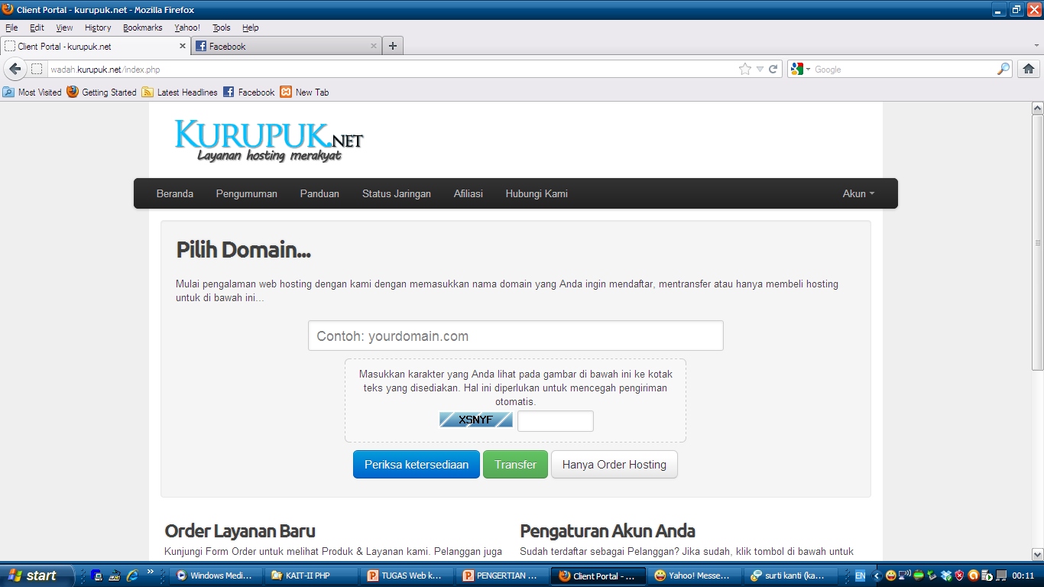

Slide 18
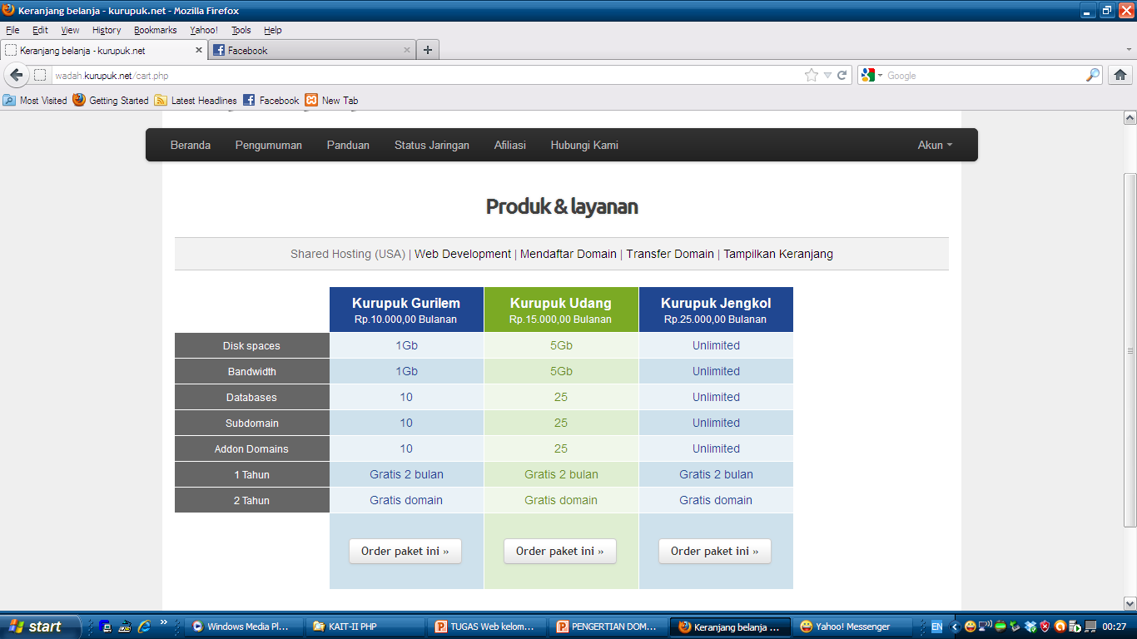

Slide 19
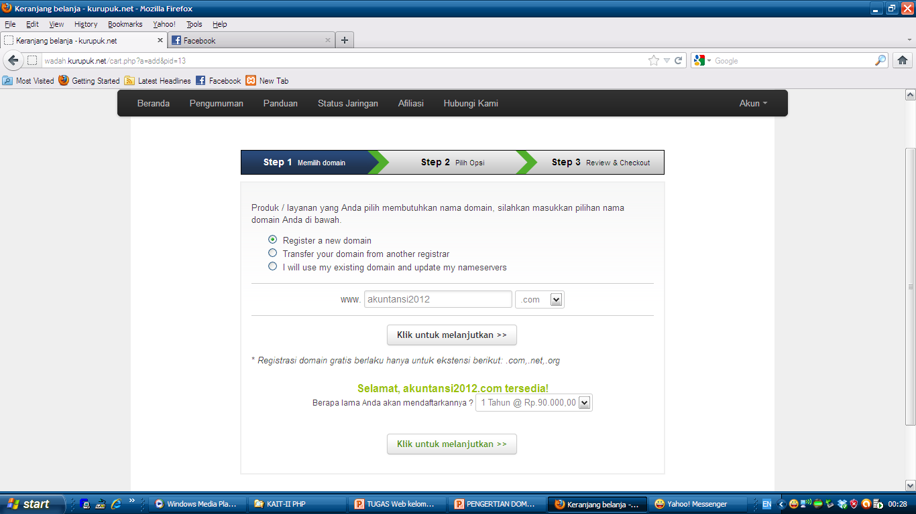

Slide 20
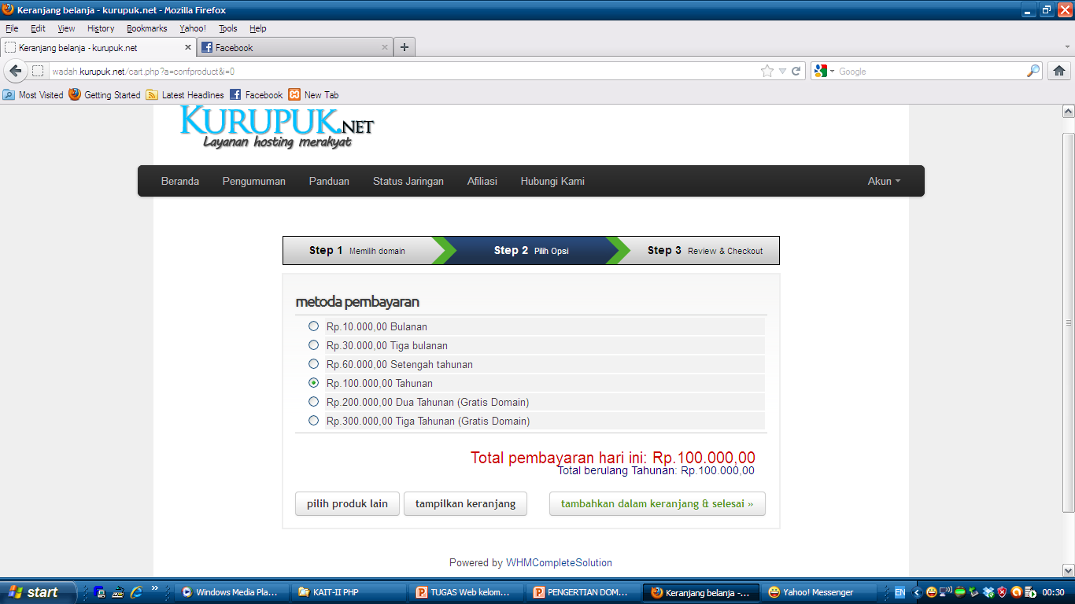

Slide 21
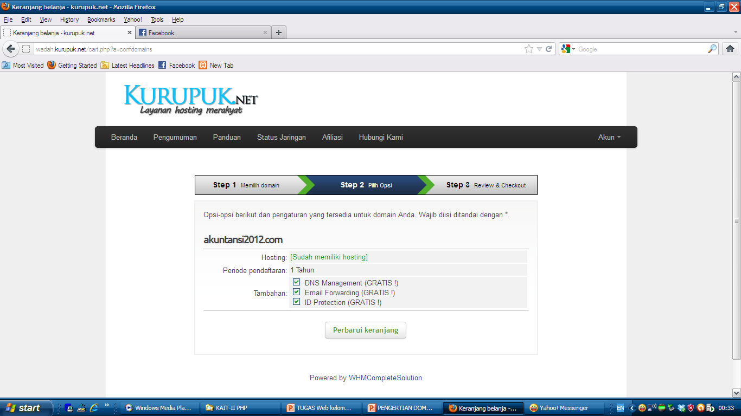

Slide 22
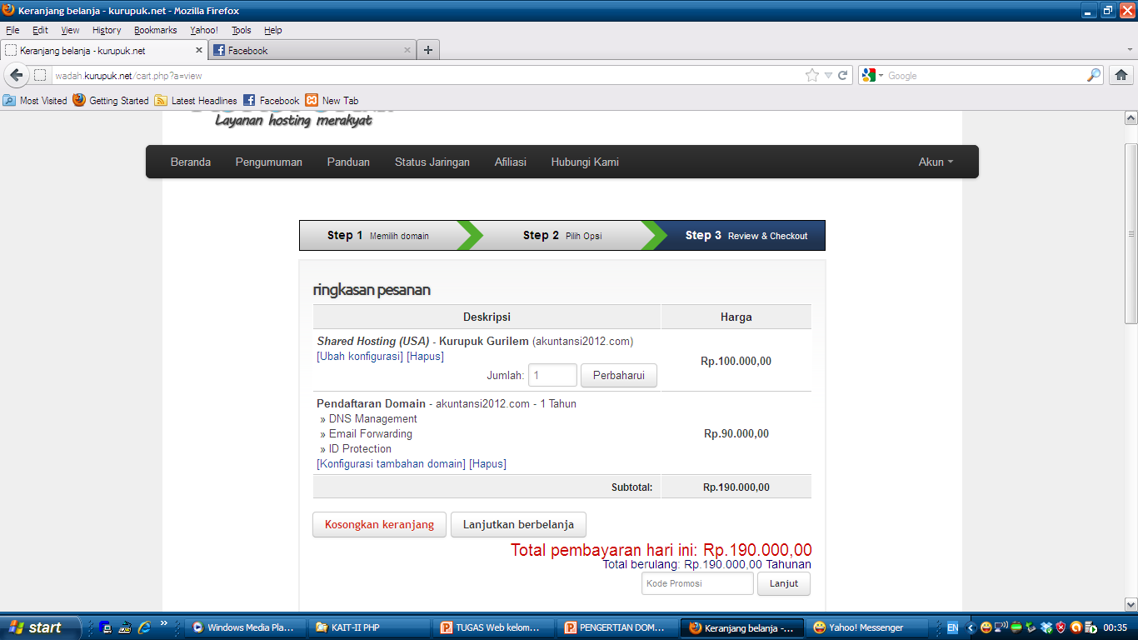

Slide 23
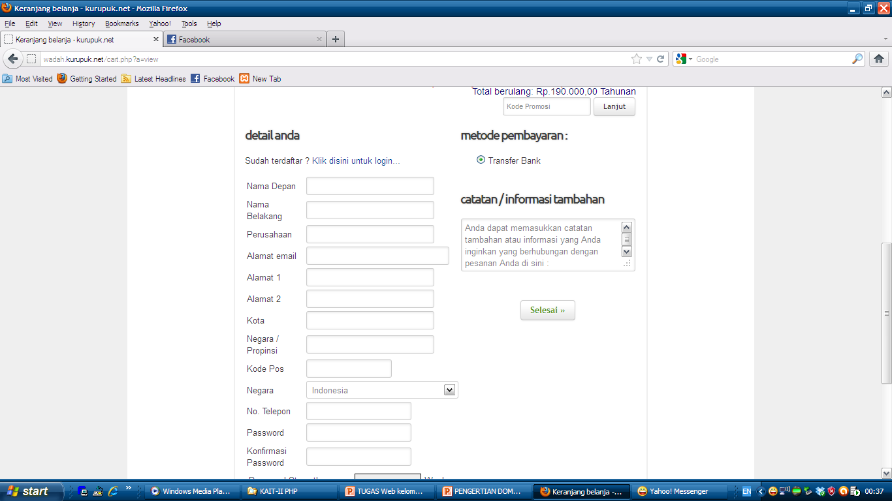

Slide 24
TUGAS
Jelaskan yg di maksud Free Hosting, beri contoh minimal 3 hosting gratis/free hosting.

